Slide 1
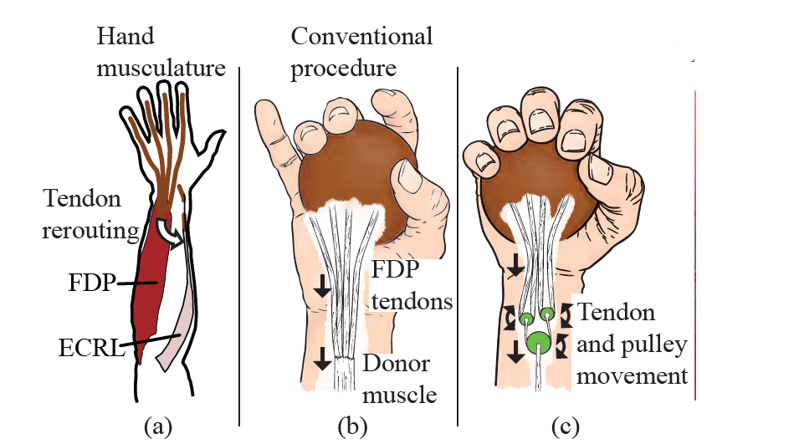
Моделирование операции по восстановлению функции сухожилий сгибателей пальцев после различных травм
Образовательный модуль
«Матричные методы и моделирование в науках о жизни и Земле»
6-19 августа 2022 г.
Выполнили:
Логинов Ф.Б.
Пивоваров Б.Д.
Попова К.Р.
Тихвинский Д.В.
Тягунова А.И.
Руководители:
Юрова А.С.
Саламатова В.Ю.

Slide 2
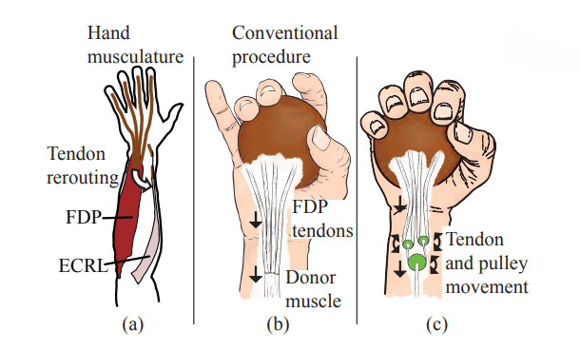
Мотивация
Мускулатура руки
Для восстановления способности сгибания пальцев хирургическая процедура заключается в непосредственном наложении швов на сухожилия глубокого сгибателя пальцев (FDP) всех четырех пальцев к функционирующей донорской мышце, такой как длинный лучевой разгибатель запястья (ECRL). Метод прямого сшивания приводит к недостаточной силе/хватательной способности нескольких пальцев.
Перенаправление сухожилия
FDP
ECRL

Slide 3
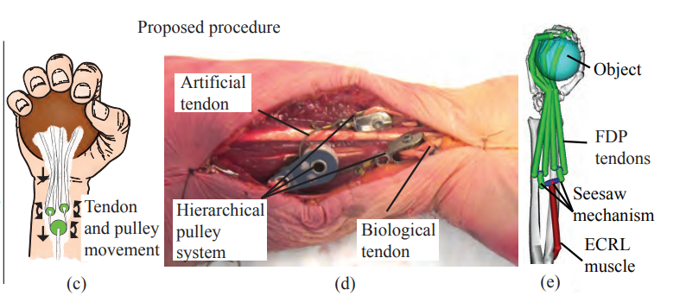
Возможное решение проблемы
Montgomery J., Balasubramanian R. et. Al. New tendon-transfer surgery for ulnar-median nerve palsy using embedded adaptive engineering mechanism. Proceedings of the 11th International Symposium, Computer Methods in Biomechanics and Biomedical Engineering April 3 - 7, 2013, Salt Lake City, Utah, USA

Slide 4
Постановка задачи
Цель:
Воспроизвести стандартный протокол операции по восстановлению функции сухожилий для дальнейших модификаций
Задачи:
Подготовить модель костных и мышечных структур руки, используя известные модели
Создать модель сгибания пальцев при обхвате мячика
Сравнить полученные зависимости величины сгибания от времени с данными из статьи

Slide 5
OpenSim
Прямое моделирование:
Задаем активацию одной/нескольких мышц -> Предсказываем соответствующее движение

Slide 6
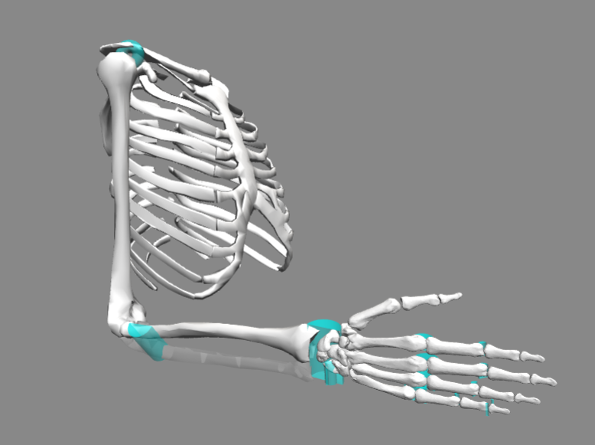
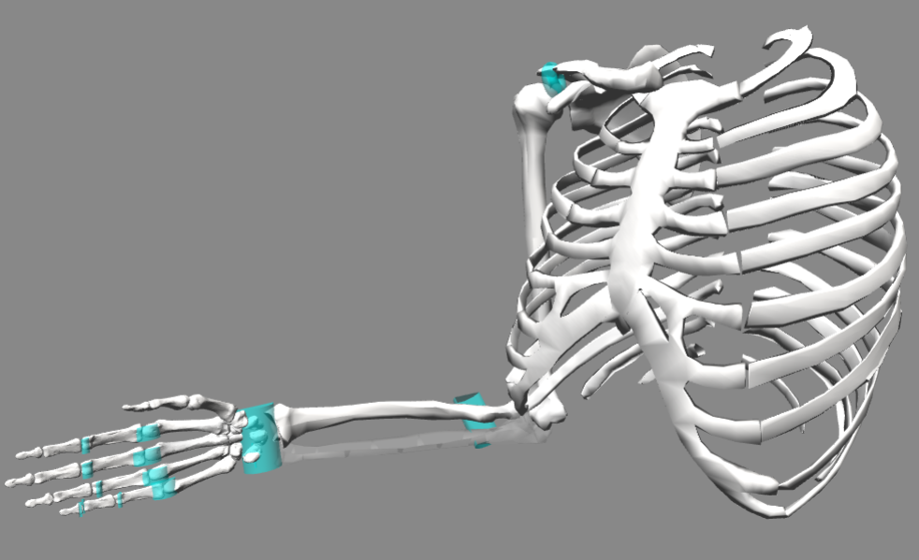
Исходные данные: Модель 1
Достоинство:
Известны массы, моменты инерций и центры масс тел
Недостатки:
Наличие тел с нулевой массой, которые трудно удалить из топологии
Пясть и запястье объединены в одно тело

Slide 7
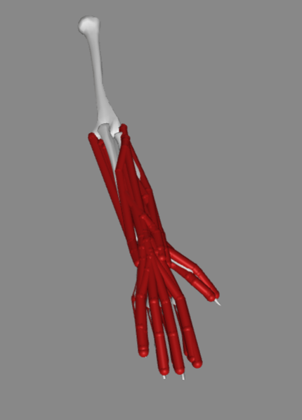
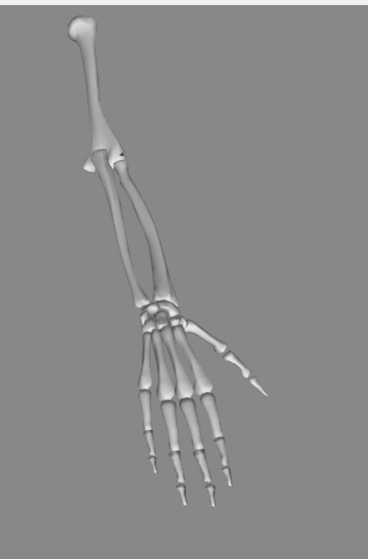
Исходные данные: Модель 2
Достоинство:
Модель руки с нужной функциональностью
Недостаток:
Неизвестны масса, центр масс и момент инерции тел
Наличие тел с нулевой массой, которые трудно удалить из топологии

Slide 8
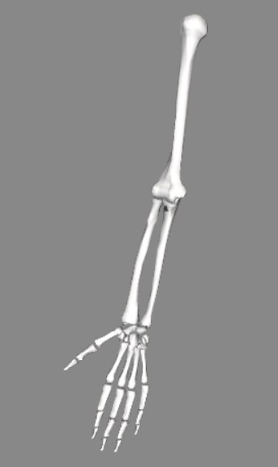
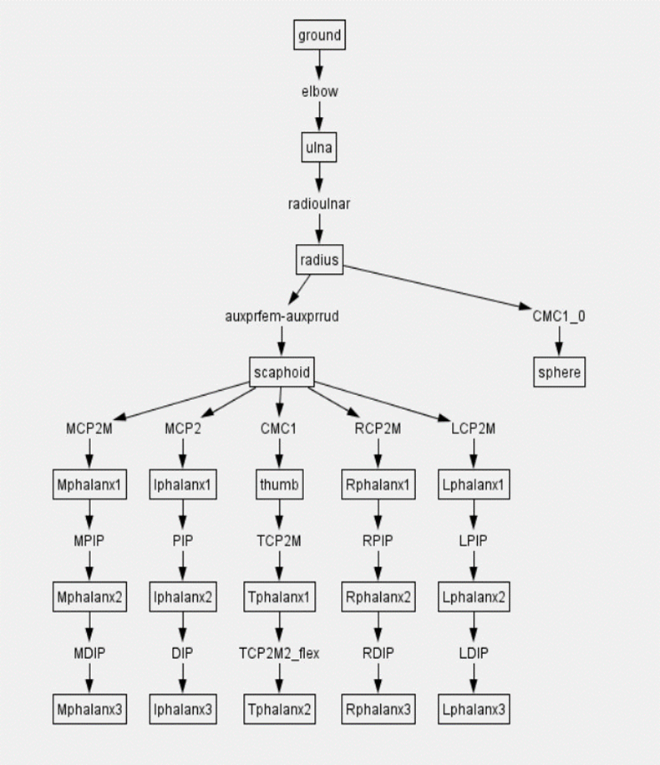
Этап 1. Создание модели костных структур

Slide 9
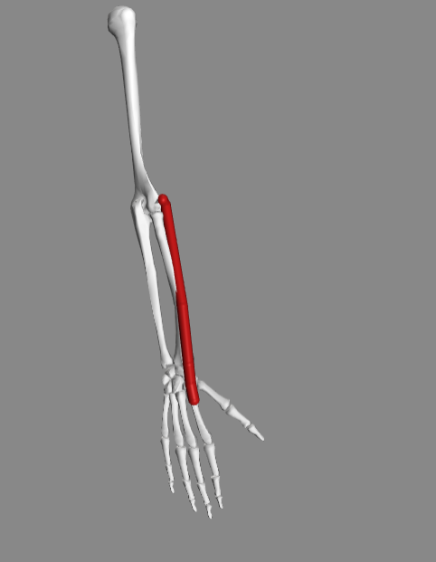
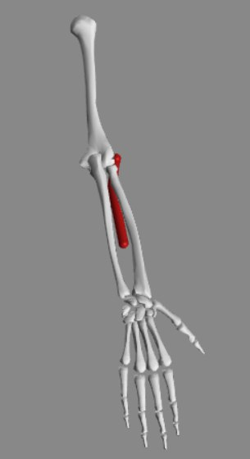
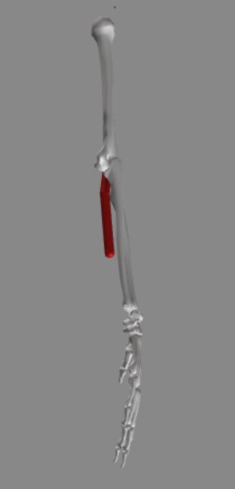
Этап 2.Работа с собственной моделью. Воспроизведение операции.
2.1.Добавление мышцы ECRL и изменение её длины
Модель (2)
Модель (3)

Slide 10
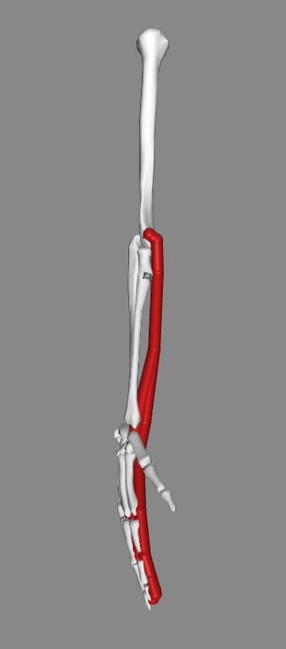
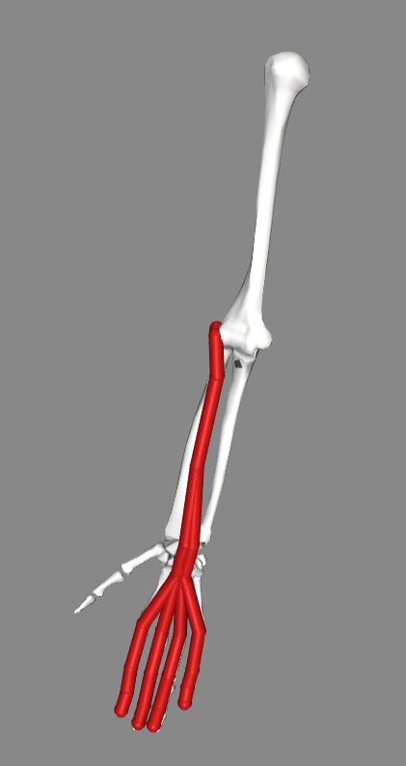
Этап 2.2:Работа с собственной моделью. Добавление мышцы FDP

Slide 11
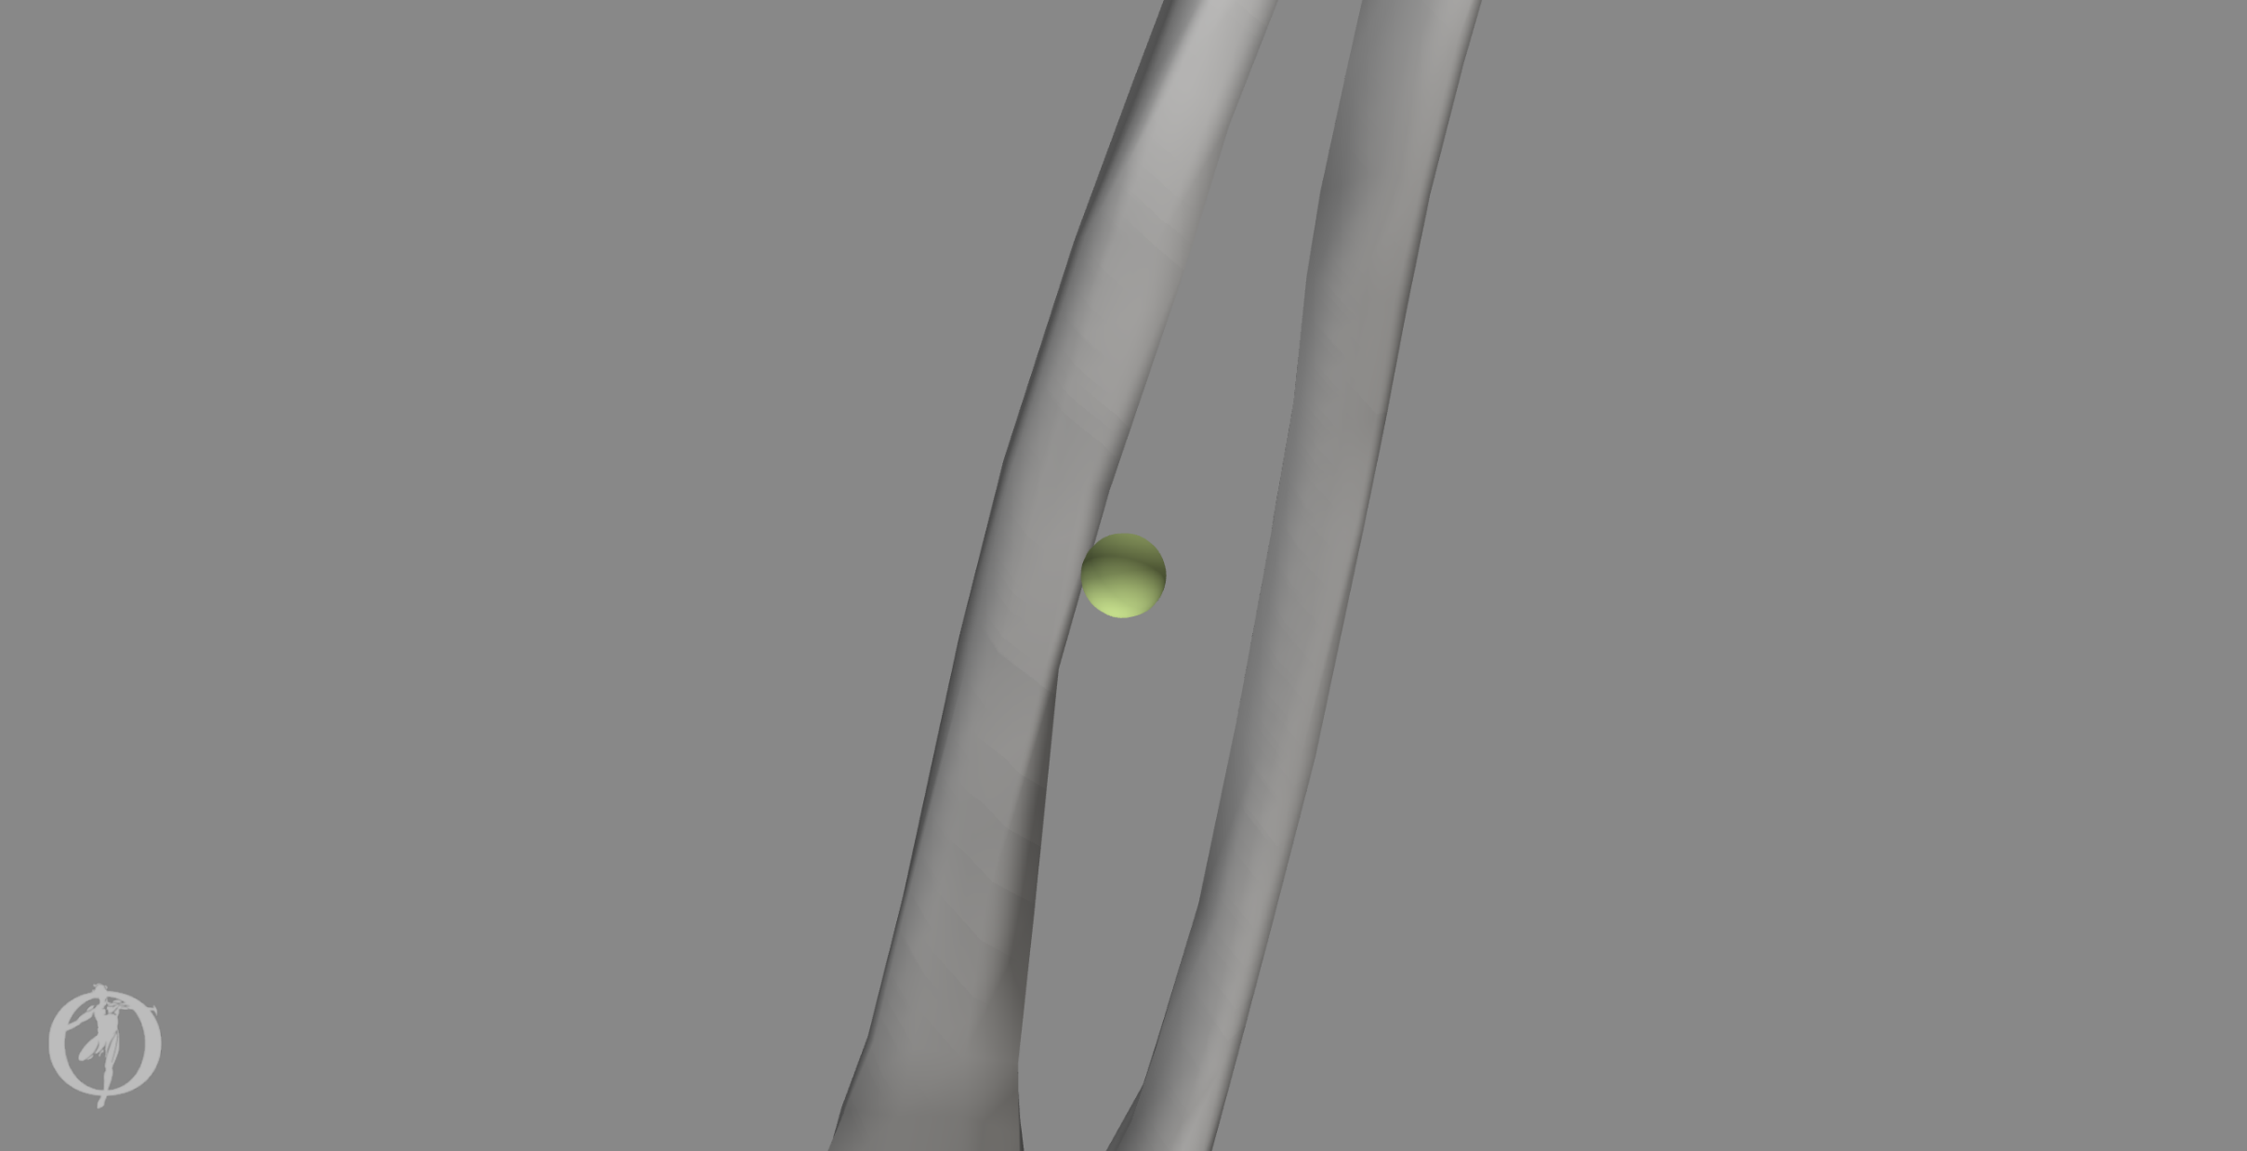
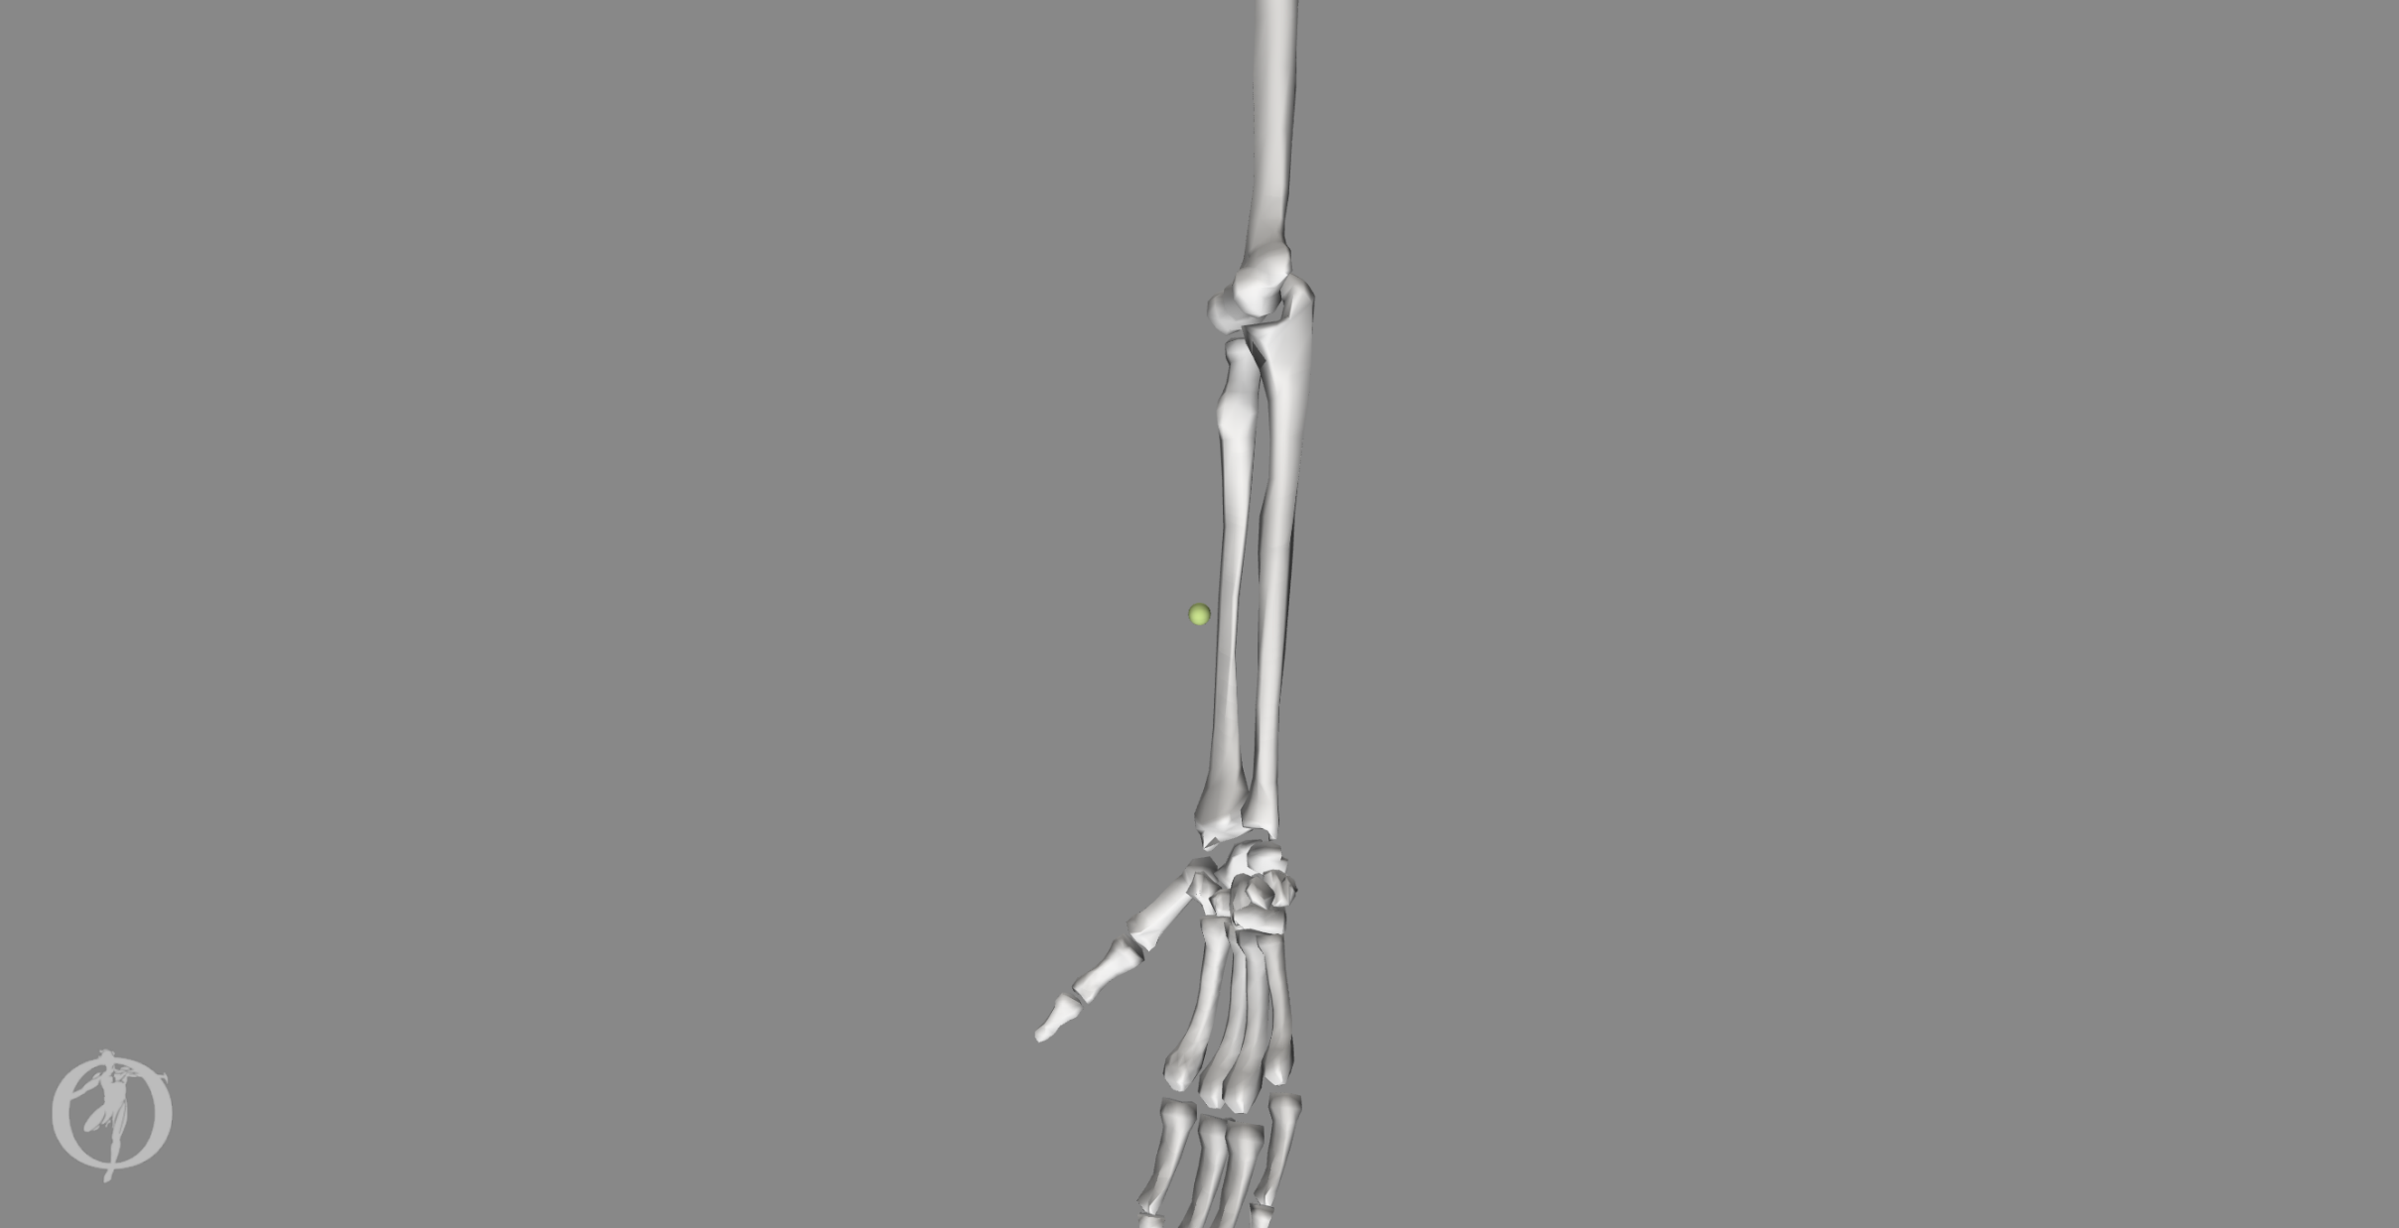
Этап 2.3. Добавление шарика для соединения мышц
r= 2 мм
m = 100 г
6 степеней свободы (не ограничен в своём движении)
Связан с лучевой костью

Slide 12
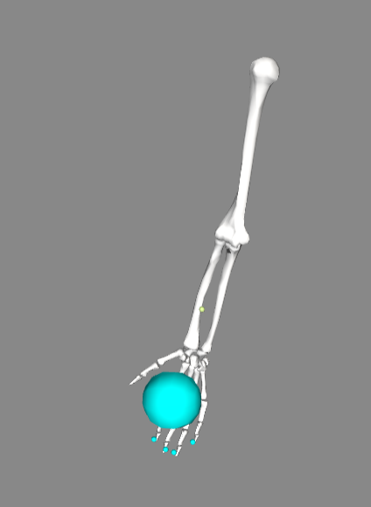
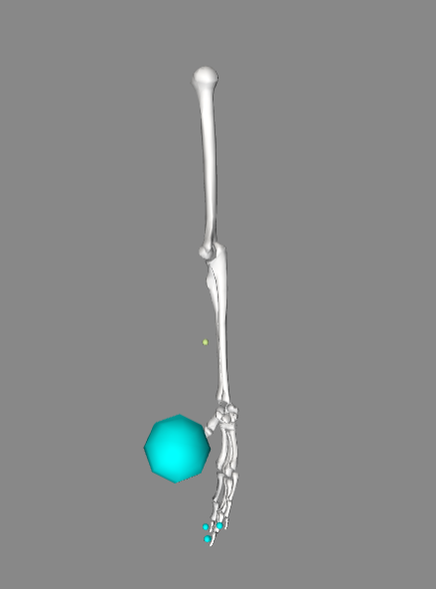
Этап 2.4:Работа с собственной моделью. Добавление контактных поверхностей

Slide 13
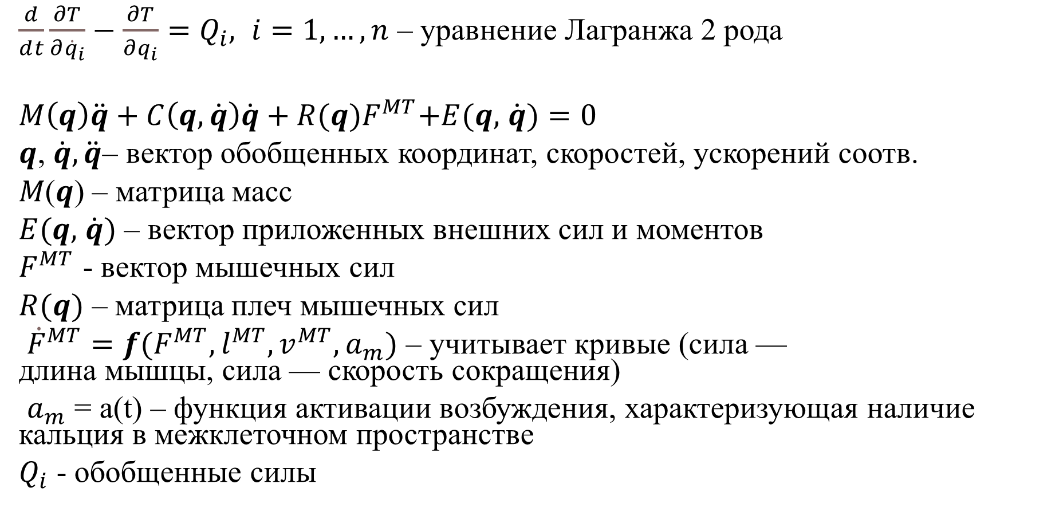
Этап 3.1.Моделирование сгибания пальцев
$\frac{ⅆ}{ⅆt}\frac{∂T}{∂{\dot{q}}_{i}}−\frac{∂T}{∂q_{i}}=Q_{i}, i=1,…,n$ – уравнение Лагранжа 2 рода
$M\left(q\right)\ddot{q}+C\left(q,\dot{q}\right)\dot{q}+R{(q)F}^{MT}+E(q,$ $\dot{q})=0$
𝒒, $\dot{q},\ddot{q}$– вектор обобщенных координат, скоростей, ускорений соотв.
𝑀(𝒒) – матрица масс
$E(q,$ $\dot{q})$ – вектор приложенных внешних сил и моментов
$F^{MT}$ - вектор мышечных сил
$R(q)$ – матрица плеч мышечных сил
${\dot{F}}^{MT}=f(F^{MT},l^{MT},v^{MT},a_{m})$ – учитывает кривые (сила — длина мышцы, сила — скорость сокращения)
$a_{m}$ = a(t) – функция активации возбуждения, характеризующая наличие кальция в межклеточном пространстве
$Q_{i}$ - обобщенные силы

Slide 14
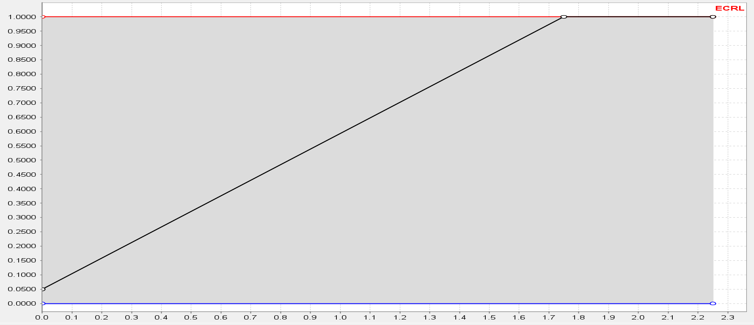
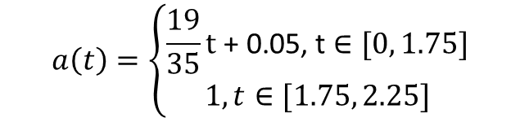
Этап 3.1.Воспроизведение функции активации возбуждения a(t)
– функция активации возбуждения, характеризующая наличие кальция в межклеточном пространстве
$$a\left(t\right)=\left\{\begin{aligned}\frac{19}{35}\text{t}\text{ + 0.05}\text{, }\text{t}∈[0, 1.75] \\ 1, t∈[1.75, 2.25]\end{aligned}\right.$$
$M\left(q\right)\ddot{q}+C\left(q,\dot{q}\right)\dot{q}+R{(q)F}^{MT}+E(q,$ $\dot{q})=0$

Slide 15
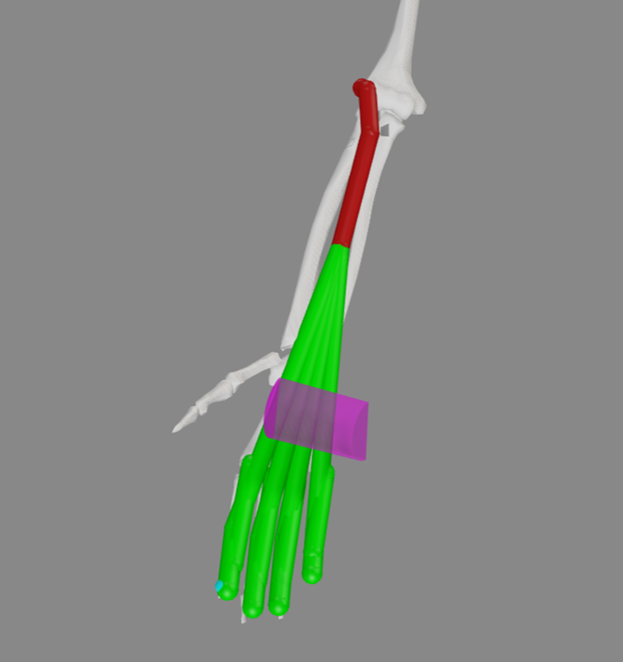
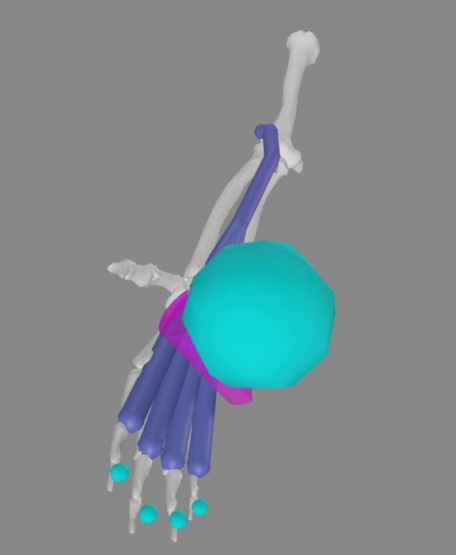
I подход
Замена мышц FDP на связки

Slide 16
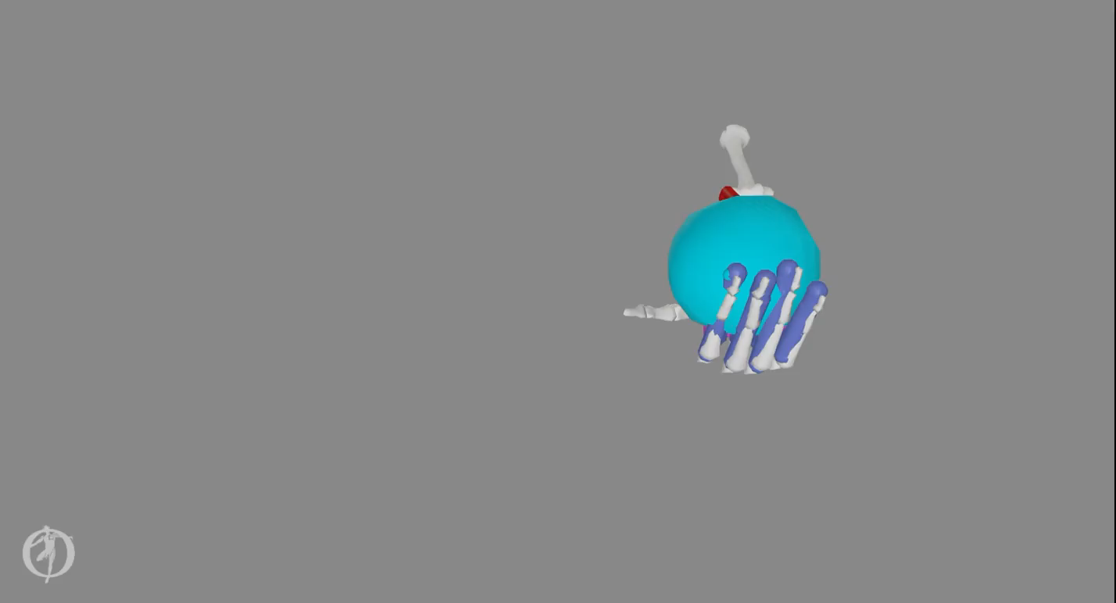
Результаты(I)

Slide 17
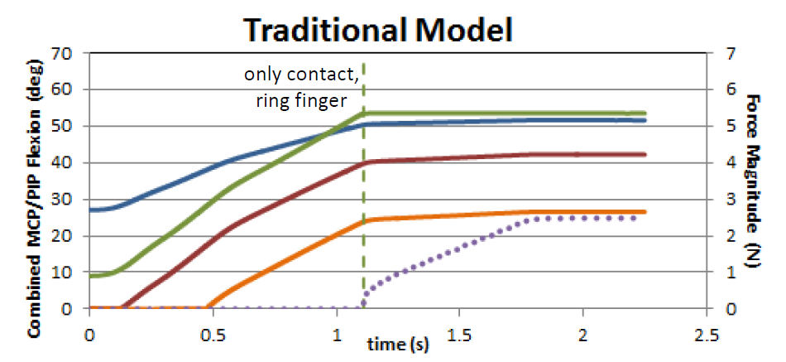
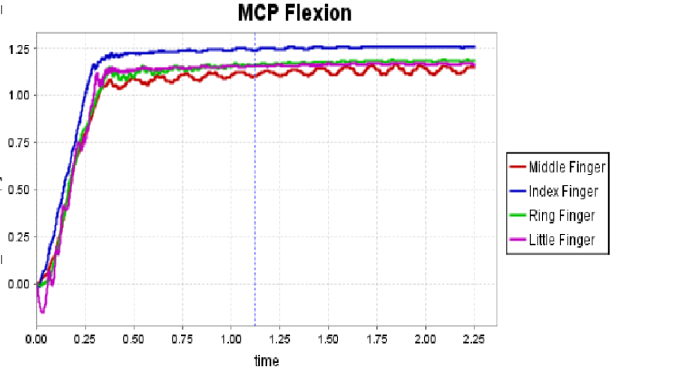
Сравнение(I):

Slide 18
II подход

Slide 19
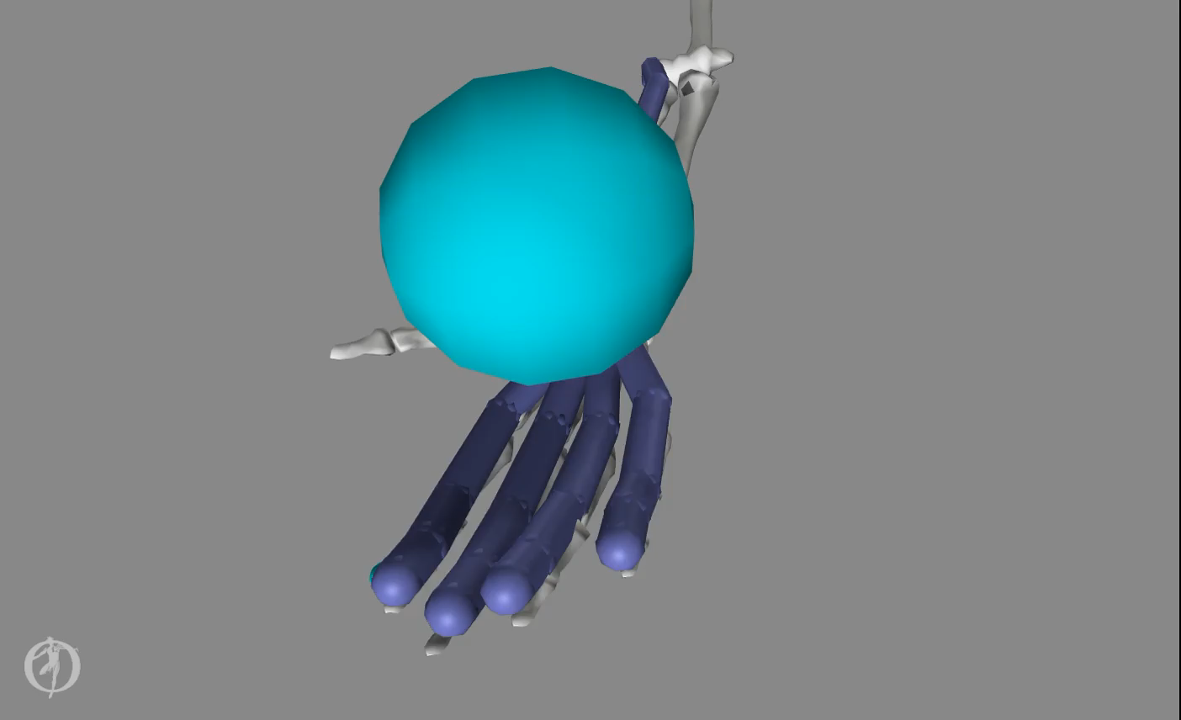
Результаты(II)

Slide 20
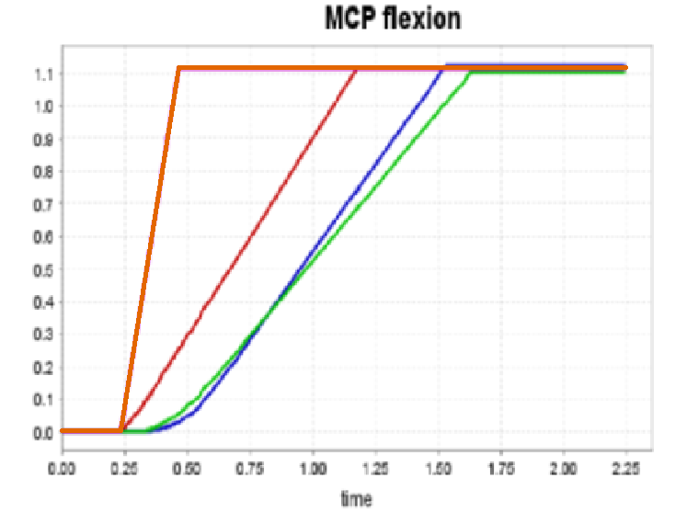
Сравнение(II):
71
57
43
29
14

Slide 21
Выводы
Построена модель стандартного протокола операции при травме руки. На ее основе можно реализовать различные варианты операции, в том числе и изобрести новые.
Рассмотрены два подхода к моделированию сухожилий FDP: через мышцы и связки. В ходе работы выяснено, что замена мышц FDP на связки перспективна, но требует доработки. Пальцы касаются мячика приблизительно одновременно. Оставляя мышцы, пришли к результату, что пальцы сгибаются под схожим углом, но в отличие от данных статьи они касаются мячика в разное время.

Slide 22
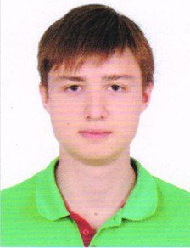

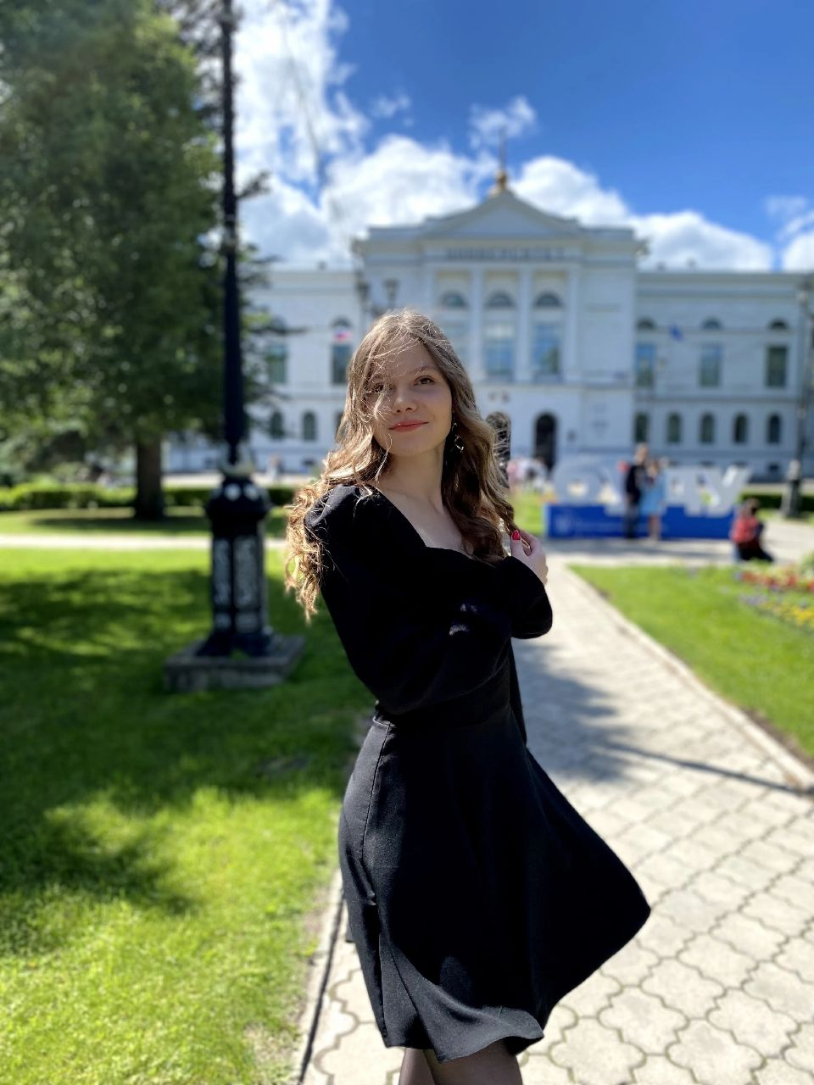
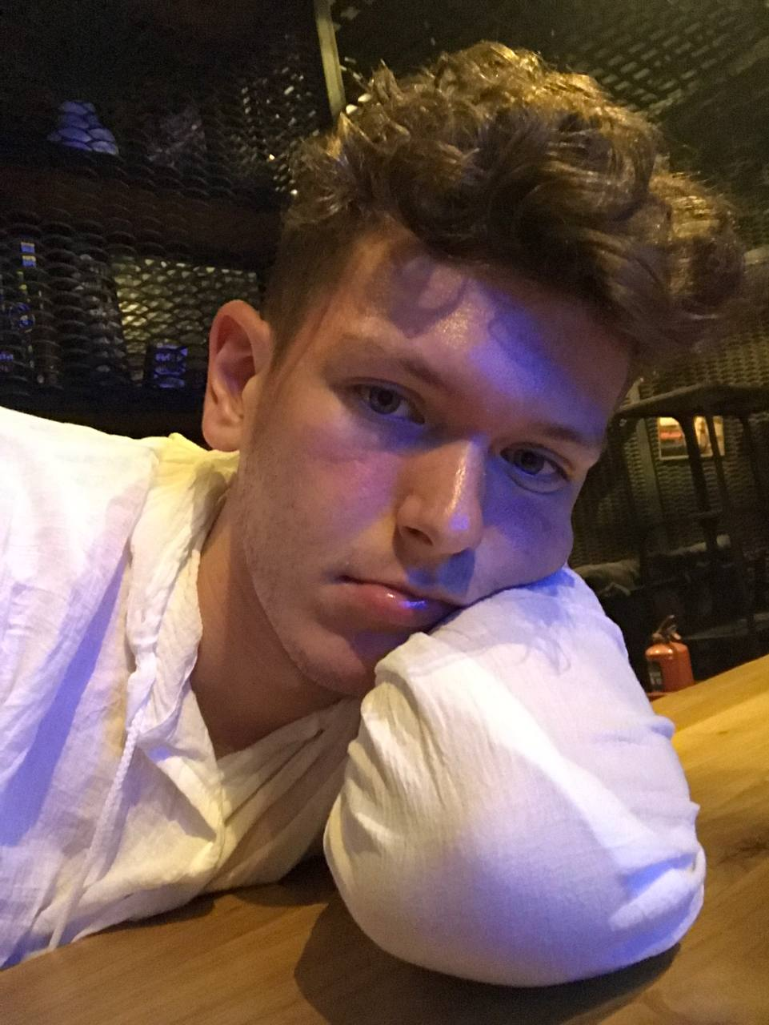
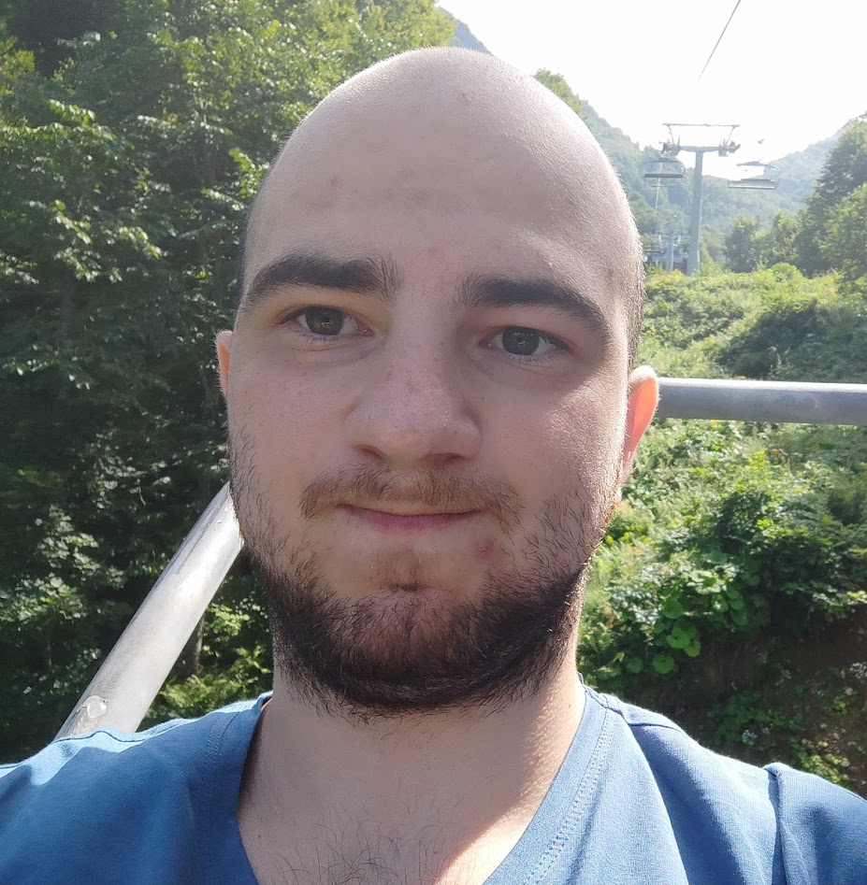
Тихвинский Денис
Построение модели мизинца
Добавление мышц и связок в модель
Подбор параметров всех мышц для второго подхода моделирования.
Тягунова Александра
Обработка информации статей
Объединение костей
Построение геометрической модели
Воспроизведение функции активации возбуждения
Подготовка презентации
Попова Кристина
Обработка статей
Создание геометрии
Добавление мышц и связок для указательного и большого пальцев
Воспроизведение функции активации возбуждения
Создание презентации
Логинов Фёдор
Создание геометрии
Добавление мышц и связок в модель
Подбор параметров всех мышц для первого подхода моделирования
Пивоваров Богдан
Создание геометрии
Добавление мышц и связок в модель
Подбор параметров всех мышц для первого подхода моделирования

